Slide 1
영상 데이터를 활용한 건물 탐지 및 지도 갱신 시스템 개발
팀원 :20102137 공민석
20102186 이건우
기간 : 2025.3.15~2025.06.15

Slide 2
목차
문제 정의 및 프로젝트 목표
프로젝트 범위 및 업무 분석
기대 효과 및 차별성
기술 벤치마킹 사례 분석
벤치마킹 기술 vs 프로젝트 기술 비교
기술 선택 근거
SWOT 분석
강점 검토 (벤치마킹 기반)
결론 및 향후 계획

Slide 3
문제 정의 및 목표
문제 정의
수치지도 갱신의 한계
수작업 중심으로 인한 갱신 지연 및 정확도 저하
도시 변화 미반영
건물의 신축·철거 등 변화가 지도에 늦게 반영되어 → 실시간 도시 관리·서비스 활용도 저하
자동화 필요성 대두
고해상도 영상 기반의 자동 탐지 및 지도 갱신 기술 요구
프로젝트 목표
YOLO 기반 건물 탐지 모델 구축
GeoJSON 기반 지도 변화 감지 및 자동 갱신
스마트시티, 자율주행, 공간정보 서비스에 적용 가능한 실용 시스템 구현

Slide 4
프로젝트 범위, 기대 효과 & 기술 조건
프로젝트 범위
주요 사용자
스마트시티 연구자, 자율주행 기업, GIS 실무자
핵심 기능 모듈
영상 데이터 수집 및 전처리
YOLO 모델 기반 건물 탐지 학습
지도 변화 감지 및 GeoJSON 자동 갱신
API 및 웹 UI 시각화 시스템 구축
기술 제약 및 가정
제약사항:
대용량 데이터 처리 부담
영상 수급 일정 지연 가능성
가정조건:
고해상도 영상 및 좌표 데이터 확보 가능
GIS 운영기관의 협조 가능
기대 효과
지도 갱신 주기 단축, 정확도 향상
건물 변화의 실시간 반영 가능
도시계획, 정책 수립, 재난 대응 등에 실질적 기여

Slide 5
업무 흐름 분석
단계 | 주요 기능 | 세부 업무 내용
데이터 수집 | 고해상도 영상 확보 | - WHU, Inria 등 항공/위성 영상 활용 - 공공 포털 및 API 연동 - GitHub 기반 버전 관리
전처리 | 영상 품질 향상 | - 해상도 정규화, 노이즈 제거, 증강 - OpenCV + Python 활용 영상 처리
모델 개발 | 건물 탐지 모델 학습 | - YOLOv8 모델 학습 - 성능 평가 및 반복 튜닝
시스템 개발 | 지도 자동 갱신 구현 | - 탐지 결과 Polygon화 - GeoJSON 생성 및 갱신 로직 구현 - Flask/Django API 서버 구축
변화 탐지 | 변화 영역 추출 | - 이전 지도와 비교해 변경 건물 자동 감지 - 결과 데이터 저장
UI 구현 | 사용자 시각화 제공 | - 지도 결과 시각화 - 변화 비교, 결과 다운로드 기능 제공

Slide 6
기술 벤치마킹 사례
사례명 | 핵심 기술 | 특징 | 한계점
Inria | CNN 기반 건물 분할 | 대규모 항공영상, 지도 실험 활용 | 지도 갱신 미지원
WHU | U-Net, Mask R-CNN 등 | 정밀 탐지 실험 활발 | 실무 시스템 아님
Google Maps | ML + 수작업 병행 | 실제 지도 반영, 상용 서비스 운영 | 폐쇄적 구조, 접근 불가
SIA | 위성 AI 분석 | 3분 내 탐지, 국방 활용 중심 | 민간 활용 및 확장 어려움
Testworks | 객체 라벨링 AI 데이터 구축 | 다양한 객체 분석 경험 보유 | 지도 갱신 시스템 미구현

Slide 7
벤치마킹 기술 vs 우리 기술 비교
항목 | 벤치마킹 기술 | 우리 기술 | 차이점 요약
건물 탐지 모델 | U-Net, Mask R-CNN | YOLOv8 | 실시간 처리 + 경량화
데이터셋 | WHU, Inria, 자체 라벨링 | WHU, Inria + GitHub 기반 버전 관리 | 동일 데이터 기반 + 관리 체계 강화
영상 전처리 | 단순 노이즈 제거 | OpenCV 기반 정규화 및 품질 향상 | 학습 효율 및 정확도 향상
지도 갱신 | 없음 / 수작업 | Polygon화 + GeoJSON 자동 갱신 | 지도까지 연결된 완성형 시스템
공간정보 처리 | 비공개 툴 / 상용 솔루션 | GeoPandas, Shapely, PostGIS 등 오픈소스 | 비용 절감 + 유연한 확장성 확보
사용자 연계 | 대부분 미제공 | 웹 UI 제공, 시각화 및 결과 비교 기능 | 실용성과 사용자 편의성 반영
이 프로젝트는 실시간 탐지부터 지도 자동 갱신, 사용자 인터페이스까지 통합된 시스템을 구현함 실용성 + 확장성 + 비용 효율성에서 확실한 차별성 확보

Slide 8
기술 선택 근거
1. YOLOv8 – 실시간성 중심 객체 탐지
빠른 처리 속도와 경량화 구조
다양한 환경에서도 실시간 탐지 가능
후처리 결합 시 정밀도 확보 가능
2. OpenCV – 전처리 및 윤곽선 추출
해상도 정규화, 노이즈 제거 등 전처리 용이
Contour 기반 Polygon 추출에 적합
영상 품질 향상 → 탐지 성능 향상 기여
3. GeoPandas + PostGIS – 공간정보 처리 최적화
GeoJSON 변환, 공간 연산 효율적 수행
오픈소스 기반으로 확장성 및 정합성 확보
QGIS 등 타 GIS 툴과 연계 용이
4. GitHub – 협업 및 형상관리
코드 + 데이터 통합 버전 관리 체계 구축
팀원 간 효율적인 협업 및 이력 추적 가능
재현성과 유지보수에 용이

Slide 9




SWOT Diagram
S
W
Strenghts (강점)
Weakness (약점)
- 자동 탐지 및 지도 갱신 자동화
- YOLOv8 경량화 모델
- 오픈소스 기반 개발
- 다양한 분야 응용 가능
- Polygon 후처리 정밀도 부담
- 다양한 지형/해상도 성능 편차
- 고품질 라벨링 데이터 부족
- 대용량 처리 시 자원 부담
SWOT 분석 요약
Opportunities (기회)
건물 탐지 및 지도 갱신 시스템
Threats (위협)
- 스마트시티 정책 확대
- 자율주행·공공 플랫폼 수요 증가
- 공개 영상/AI 생태계 활성화
- 기존 방식의 비용 대체 가능성
- 대형 플랫폼 기업의 기술 우위
- 고해상도 영상 수급 불안정
- AI 예외 처리 한계
- 공공기관 도입 시 신뢰도 요구
O
T

Slide 10
결론 및 향후 계획
결론 :
- 기존 지도 갱신 시스템의 한계를 보완하는 자동화 기술을 구현함
- 실제 도시 공간관리, 자율주행, 공공 서비스에 적용 가능함
향후 계획:
- YOLOv8 모델 성능 튜닝 및 검증 강화
- Polygon 정합성 향상 및 지도 비교 알고리즘 고도화
- 시스템 UI 고도화 및 사용자 테스트
- 실무 기관과 연계한 시범 적용 추진

Slide 11
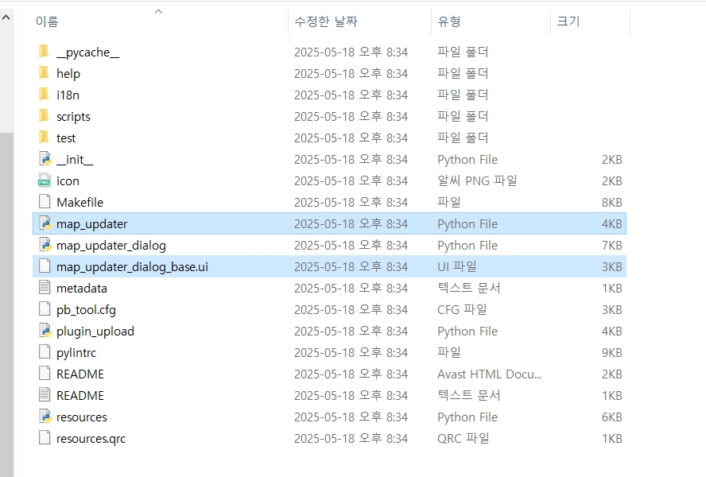
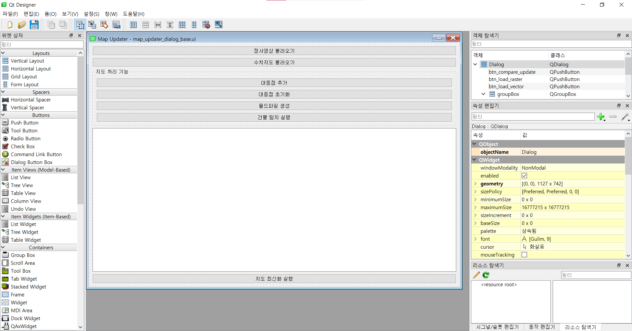
화면설계 과정
: Qt Designer에서 UI 화면을 .ui 파일로 설계한 후, PyQt의 uic 모듈을 통해 map_updater 플러그인 코드에 연결하여 QGIS 상에서 동작하는 플러그인을 완성

Slide 12
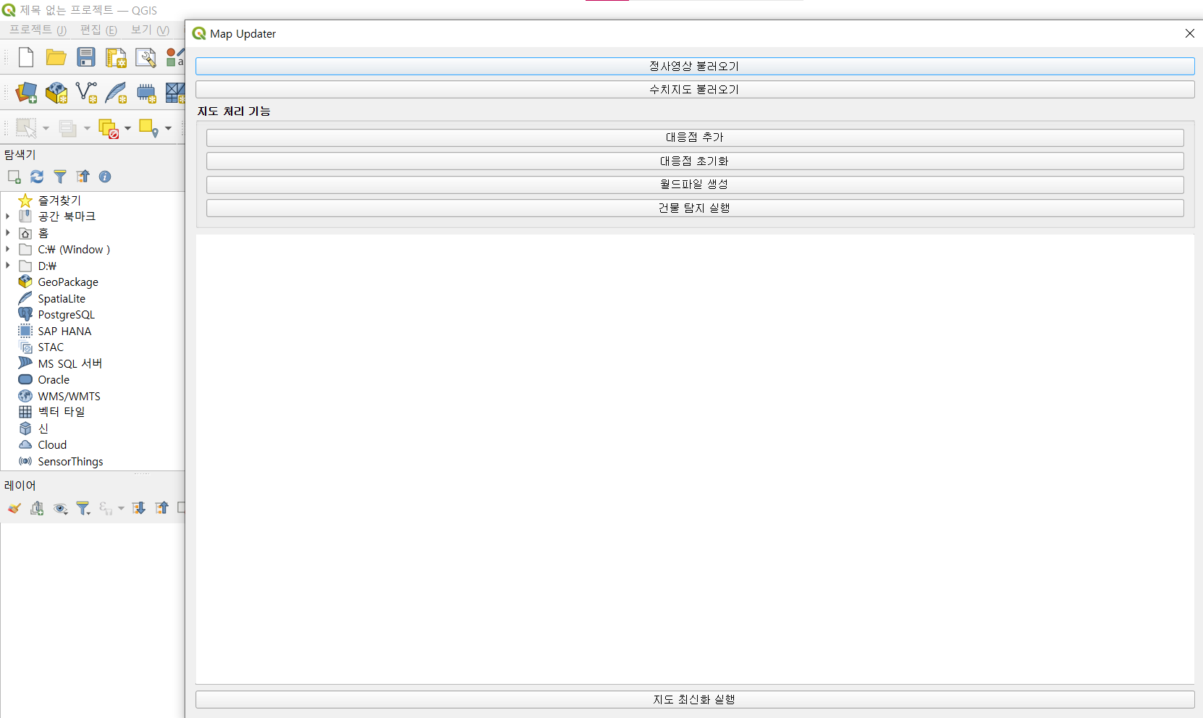
화면설계(UI 포함)
버튼명 | 기능 설명
정사영상 불러오기 | GeoTIFF 등 정사영상 레이어를 QGIS에 불러오기
수치지도 불러오기 | SHP 등 수치지도(벡터 데이터)를 QGIS에 불러오기
대응점 추가 | 정사영상과 수치지도 각각에서 대응점 1쌍씩 선택
대응점 초기화 | 지정한 대응점을 모두 삭제
월드파일 생성 | 대응점 정보를 바탕으로 부등각사상 계수를 계산하여 .wld 파일 생성
건물 탐지 실행 | SAM 또는 YOLOv8을 이용해 건물 객체 자동 탐지
지도 최신화 실행 | 탐지된 객체를 기반으로 지도 데이터를 갱신

Slide 13
Map Updater 플러그인 시나리오 상세 플로우
플러그인 실행
(QGIS 메뉴에서 Map Updater 실행)
정사영상 및 수치지도 불러오기
(각각의 버튼으로 레이어 추가)
대응점(GCP) 수동 지정
(정사영상과 수치지도에서 각각 4쌍 지정)
월드파일(.wld) 생성
(Affine 변환식 계산 및 저장)
건물 탐지 실행
(SAM/YOLO로 영상 분석)
지도 최신화 실행
(탐지된 건물로 수치지도 갱신)

